Slide 1


原住民族部落延緩失能種子教師 線上課程
阿美族長者族群營養膳食文化方案
組員:劉慧冠.王麗仙.高曉萍.林宜瑾
版 權： 衛生福利部國民健康署
編輯者： 社團法人臺灣跨文化健康照護學會

Slide 2
課程大綱
一、阿美族飲食習慣特色
二、12週課程設計之規劃
版 權： 衛生福利部國民健康署
編輯者： 社團法人臺灣跨文化健康照護學會

Slide 3
一、族群文化特色
阿美族人的飲食文化中的特色有三大點︰
海鮮水產食物的喜好、擁有豐富的野菜文化、以及風味特殊的醃生肉(silao)。
鹽巴是阿美族人烹調食物時最重要的調味料，任何食物只要有鹽巴就夠了，也是阿美族人飲食生活的特徵。
版 權： 衛生福利部國民健康署
編輯者： 社團法人臺灣跨文化健康照護學會

Slide 4
阿美族營養膳食文化 語文 烹調 健康 生長的奧秘 我的蔬食小故事 野菜點點 營養知多少? 怎麼吃很營養? 1.三多.三少怎吃? 1.採菜趣 1.誰是料理王 領域：認知、語文、音樂、社會 活動目標： ˙引發對蔬菜的興趣。 ˙分享認識不同顏色蔬菜。 ˙分享食用蔬菜的經驗。 ˙了解膳食文化營養的認知 科學 生長的方式? 大肌肉.小肌肉 野菜蹲一蹲 創意畫
主題網

Slide 5
二、12週課設計之規劃-1
 | 週次 | 主題 | 教學策略
播種期 語文 | 第一週 | 健康行為前測-統一版本 | 1.實作肌力訓練健康操 2.評估方式介紹-運用母語講授 3.進行個別評估(運用評估表單)- 預防延緩失 能計畫。 4.族群歌謠健口操
 | 第二週 | 我的蔬食小故事-我記憶中阿美族的飲食文化 | 1.實作肌力訓練健康操 2.利用語文引導的方式能一問一答，勾起長者對飲食得文化口述出來，也能讓教學者更好規劃下次的課程內容及方向。 3.族群歌謠健口操
 | 第三週 | 野菜點點名-我記憶中的野菜
萌芽期 生態 | 第四週 | 野菜生長的方式(地上.樹上.攀藤) | 1.實作肌力訓練健康操 2.由於現代與文化生活條件的差異或宗教教義的不同，飲食的喜好、用餐的頻率、時間、禮儀、氣候和禁忌飲食等等也都屬於飲食文化的一環，會先拋出疑點讓長輩互相探討及分享。 3.族群歌謠健口操
萌芽期 健康 | 第五週 | 阿美族傳統飲養知多少?
 | 第六週 | 我的餐盤-阿美族的餐盤

Slide 6
二、12週課程設計之規劃-2
 | 週次 | 主題 | 教學策略
 | 第七週 | 三多.三少怎麼吃? 阿美族食物中那些是鹼性食物 哪些是低嘌呤食物 | 1.實作肌力訓練健康操 2.三多-多喝水.多運動.多吃鹼性食物 3.三少-少鹽.少油.少嘌呤 4.族群歌謠健口操
成長期 烹調 | 第八週 | 採菜趣-阿美族的菜市場 | 1.實作肌力訓練健康操 2.安排課程走出戶外，分享採菜的樂趣並延伸下去能做烹飪的課程。享受美食 3.族群歌謠健口操
 | 第九週 | 誰是料理王?
成長期 大肌肉.小肌肉 | 第十週 | 野菜蹲一蹲(遊戲) | 1.實作肌力訓練健康操 2.引導翻起長輩的回憶並複習上周的課程菜名，來帶入遊戲並也能用野菜歌曲帶入肢體動作。 3.族群歌謠健口操
 | 第十一週 | 神奇的湯(帶動唱跳)
結穗期 | 第十二週 | 健康行為後測-分享總回顧及前瞻 | 1. 12周肌力訓練健康操成果評估 2.一系列的課程裡最後的回顧及總分享非 常重要，回饋更是領導者最大的動力。 3.協助長者後測評估及問卷調查

Slide 7
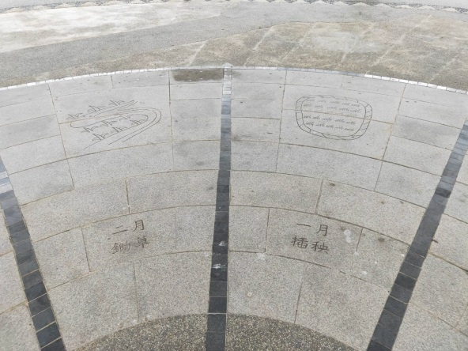
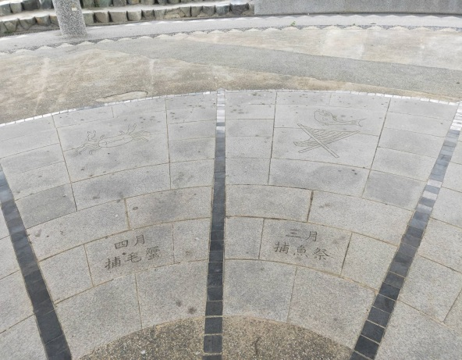
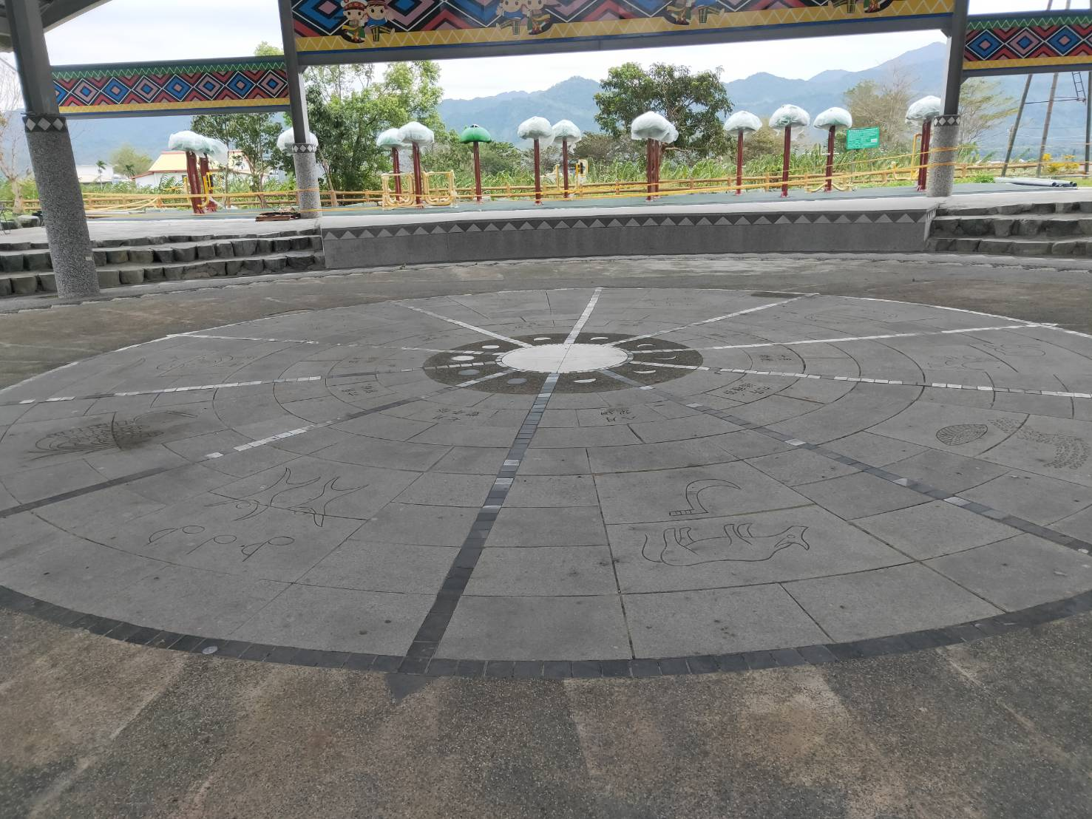
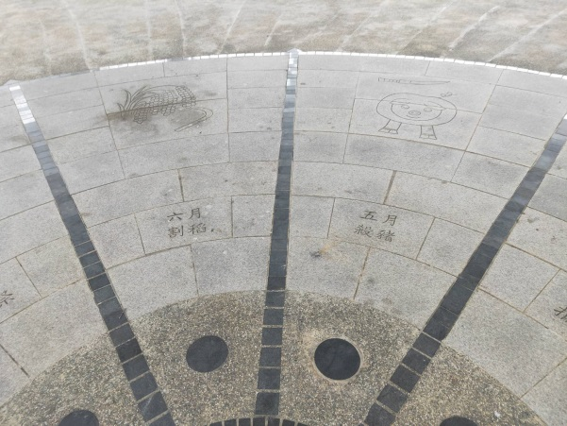
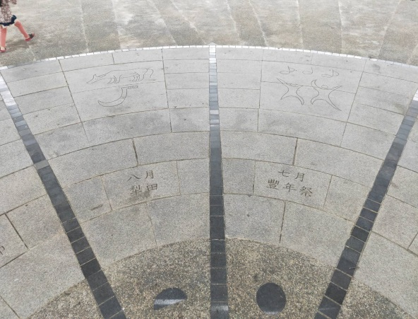
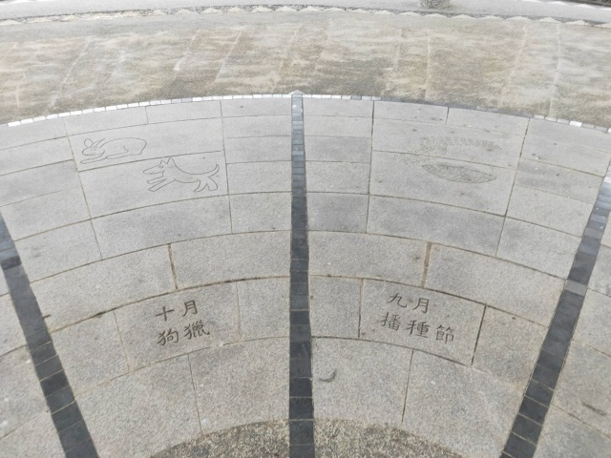
第二週我的蔬食小故事
二月
一月
四月
三月
鋤草
插秧
捕毛蟹
捕魚祭
六月
五月
七月
八月
割稻
殺豬
犁田
豐年祭
十月
九月
狗獵
播種節

Slide 8
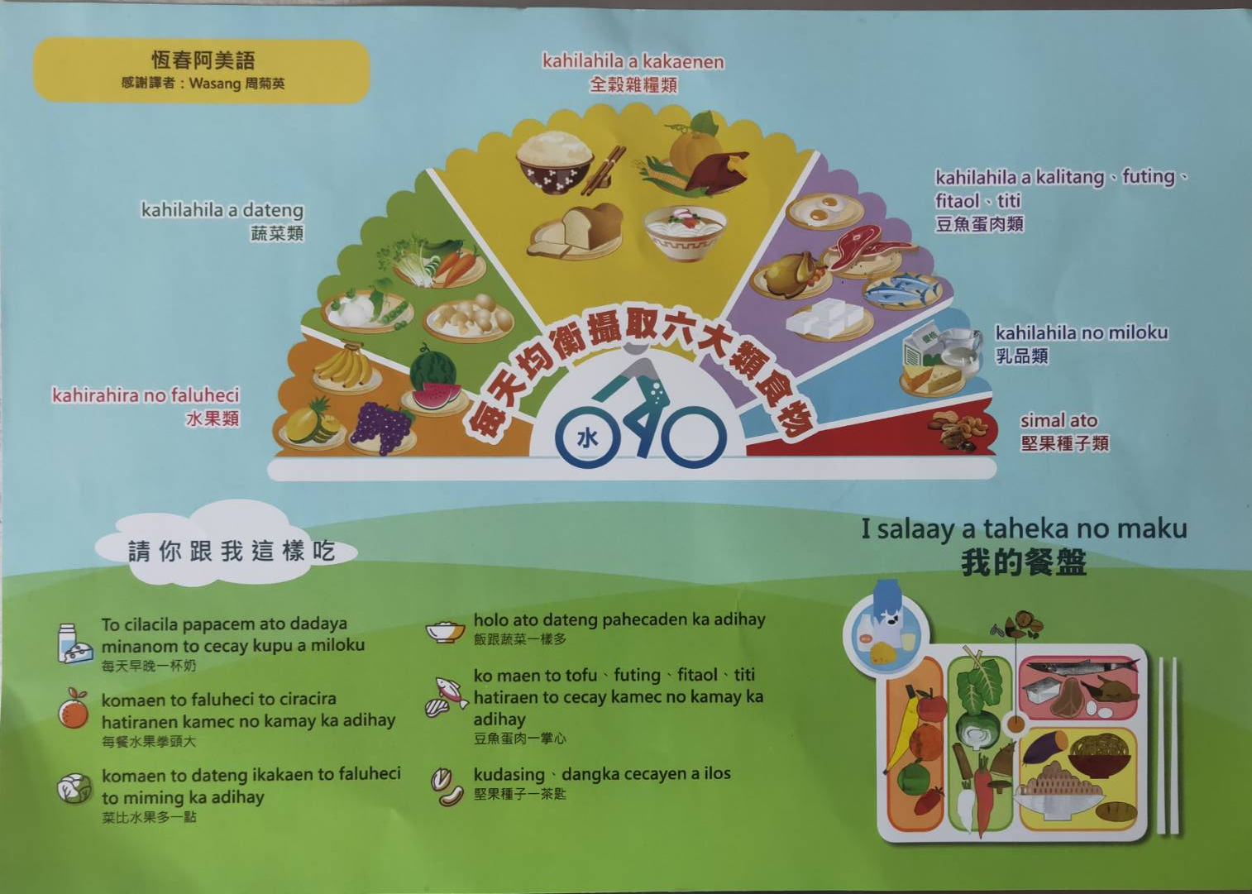
第
六
週
我
的
餐
盤

Slide 9
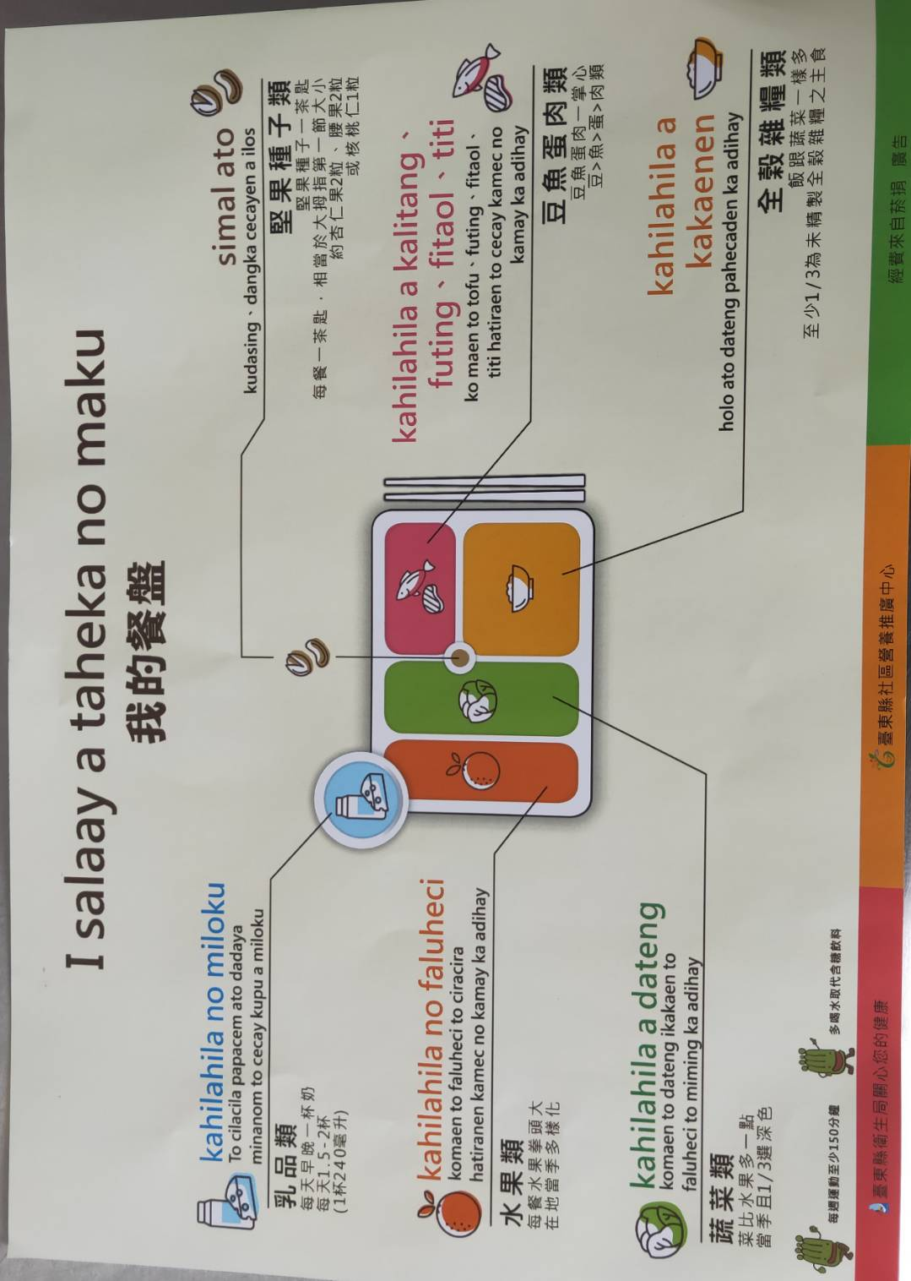

Slide 10
二、單週課程設計之規劃-1
週次主題 | 十一週-神奇的湯-帶動唱跳
教案設計 | 引導者:林宜瑾 協助者:周菊英 | 教學時間 | 60分鐘
教學目標 | 1.增進對生活中飲食的認識及對多元飲食文化的尊重 2.瞭解生活中常飲用的食物，增加對食材的延伸性 3.利用母語歌搭配食材組合讓課程由靜態到動態更能豐富化及有趣
教學工具 | 麥克風、木鼓
教學內容 | 1.說出生活周遭的食材有哪些 2.有哪些歌謠跟食材有關? 3.5分鐘請長輩分享及 互動 4.引導者帶動唱跳
版 權： 衛生福利部國民健康署
編輯者： 社團法人臺灣跨文化健康照護學會

Slide 11
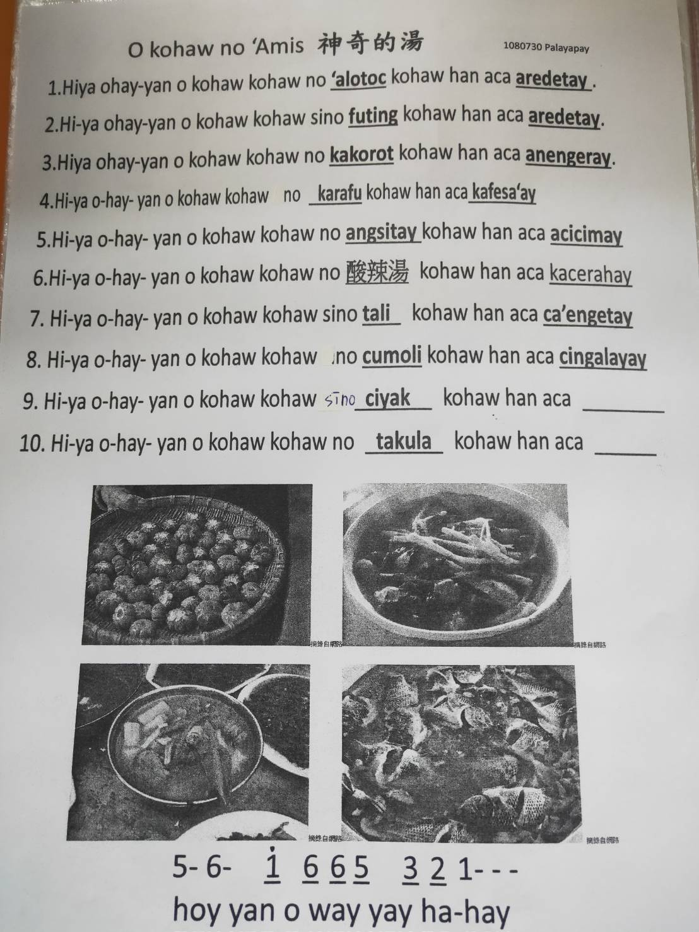

Slide 12
影片分享
版 權： 衛生福利部國民健康署
編輯者： 社團法人臺灣跨文化健康照護學會

